Slide 1
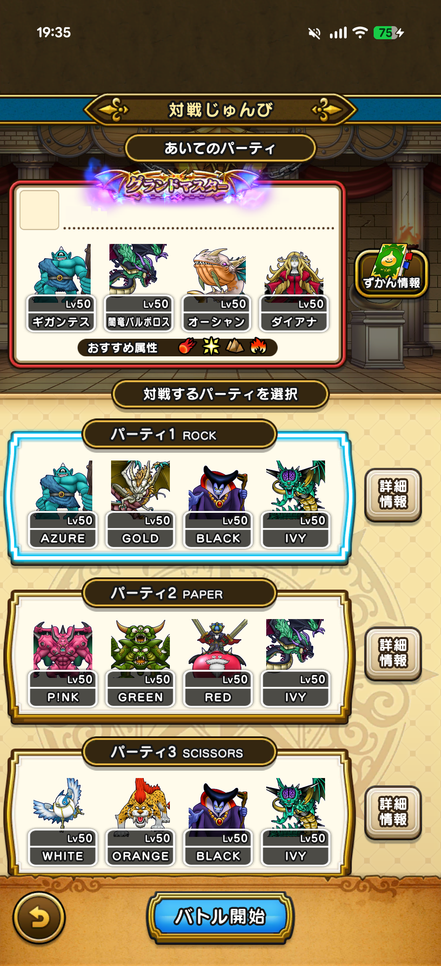
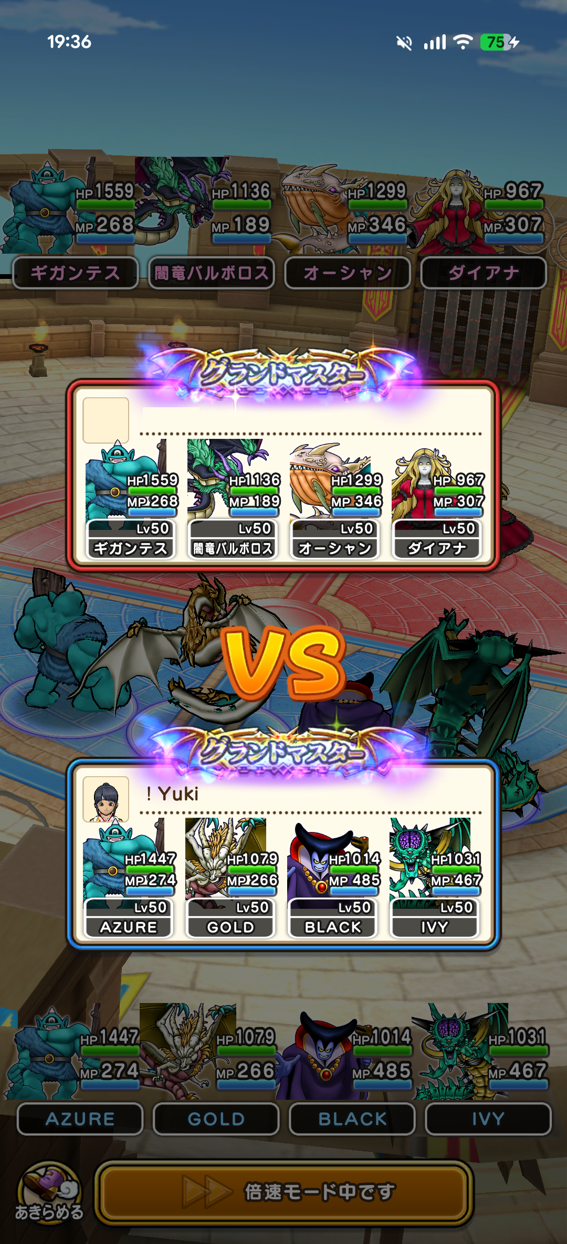
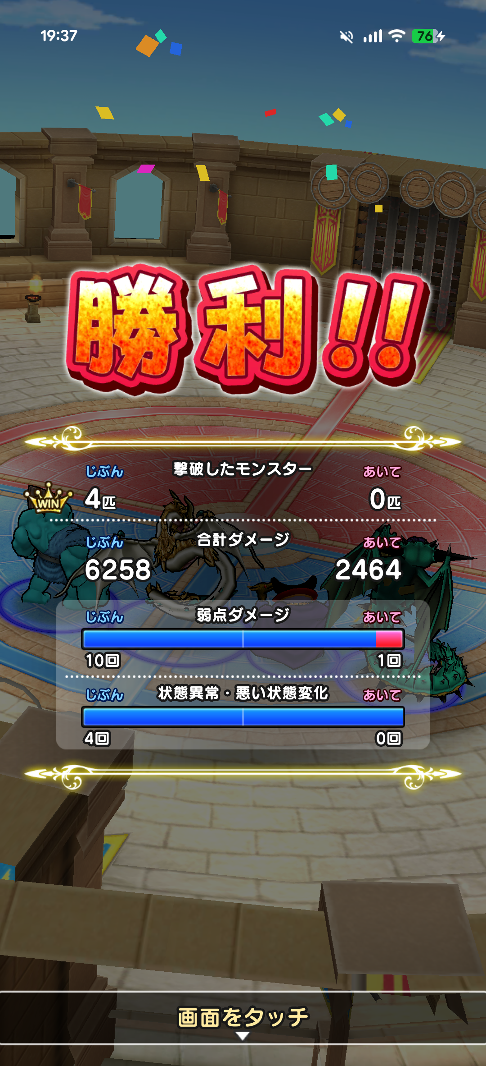
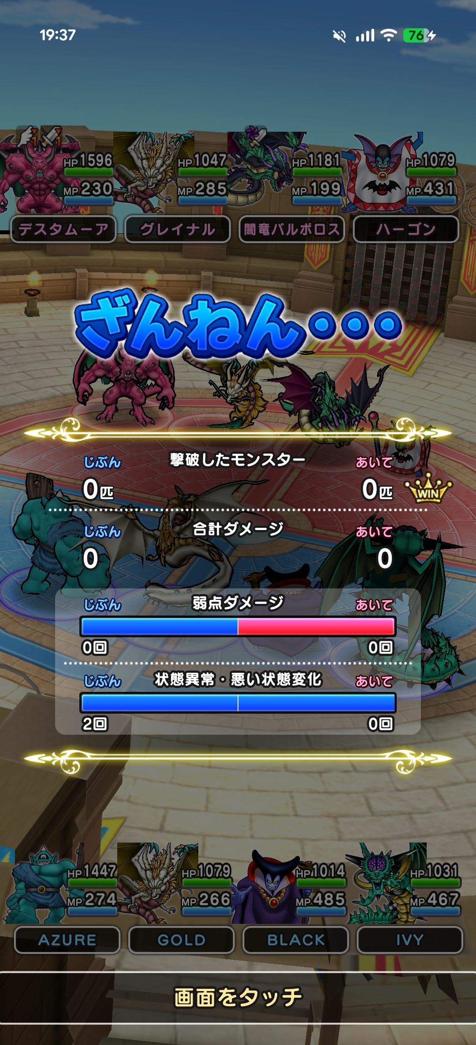
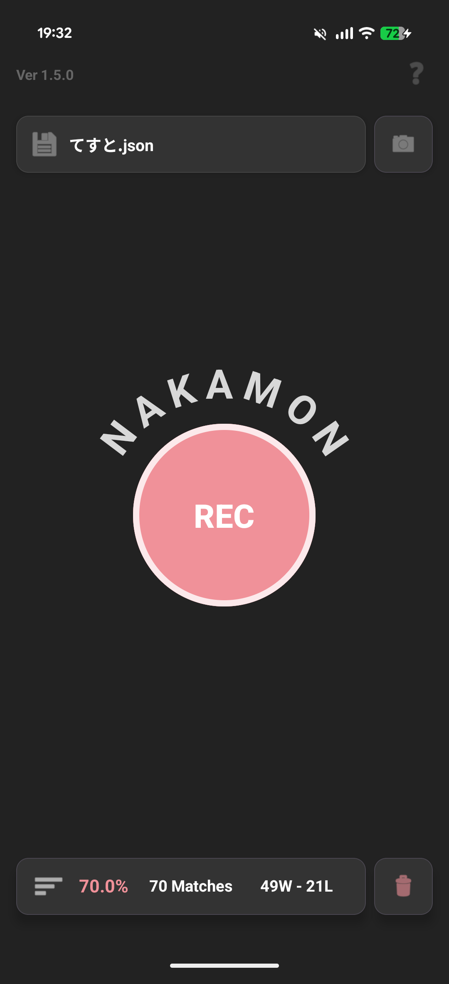
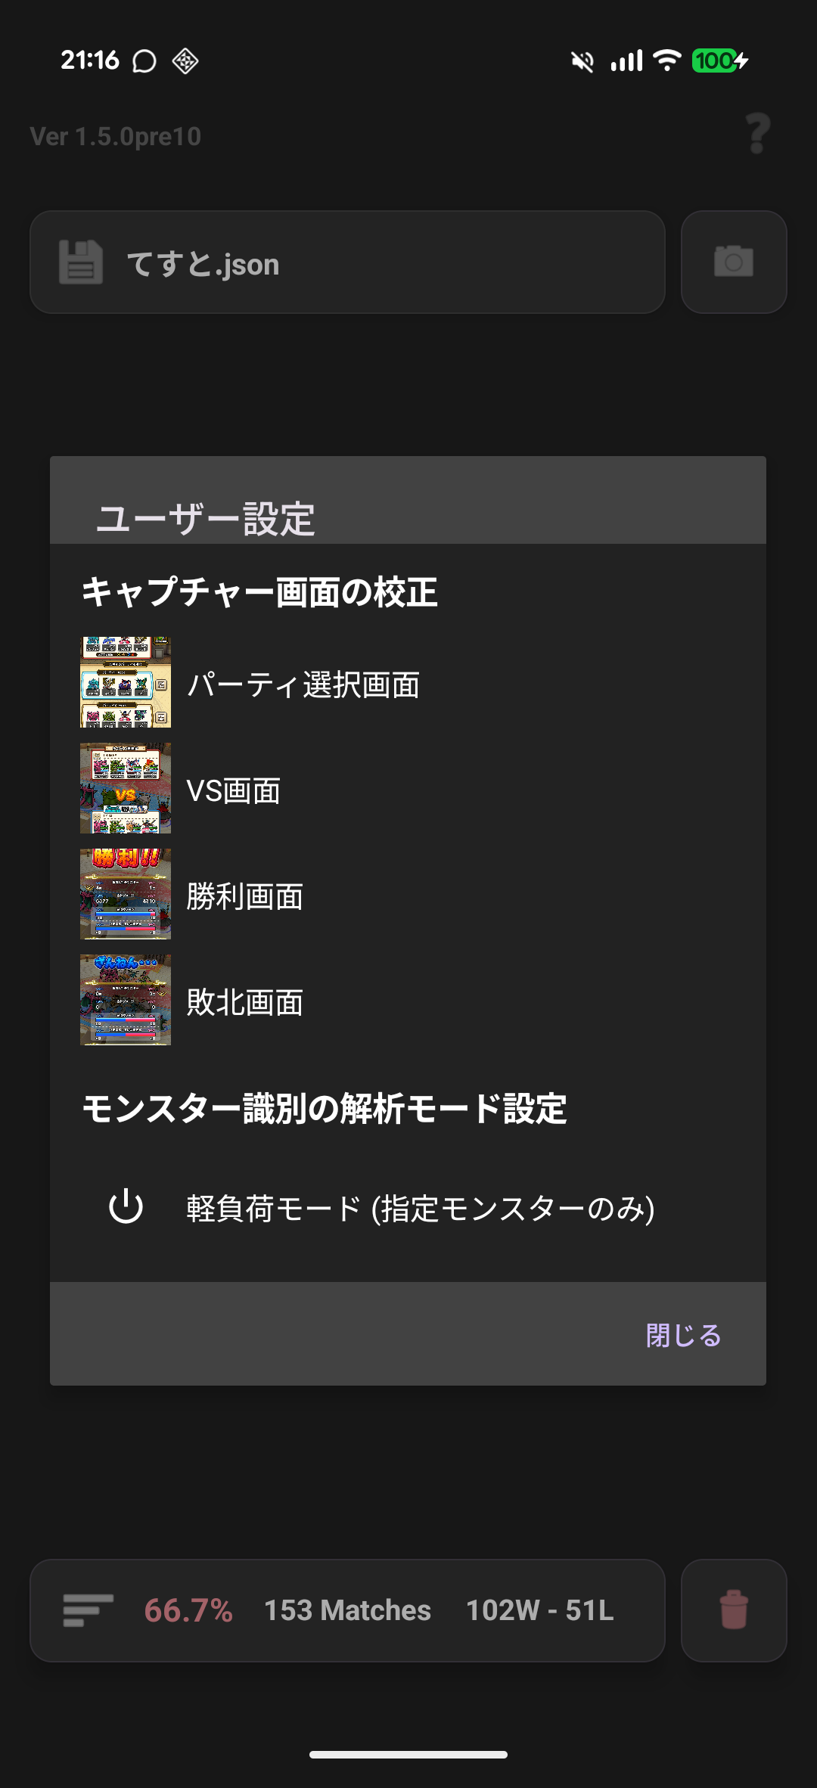
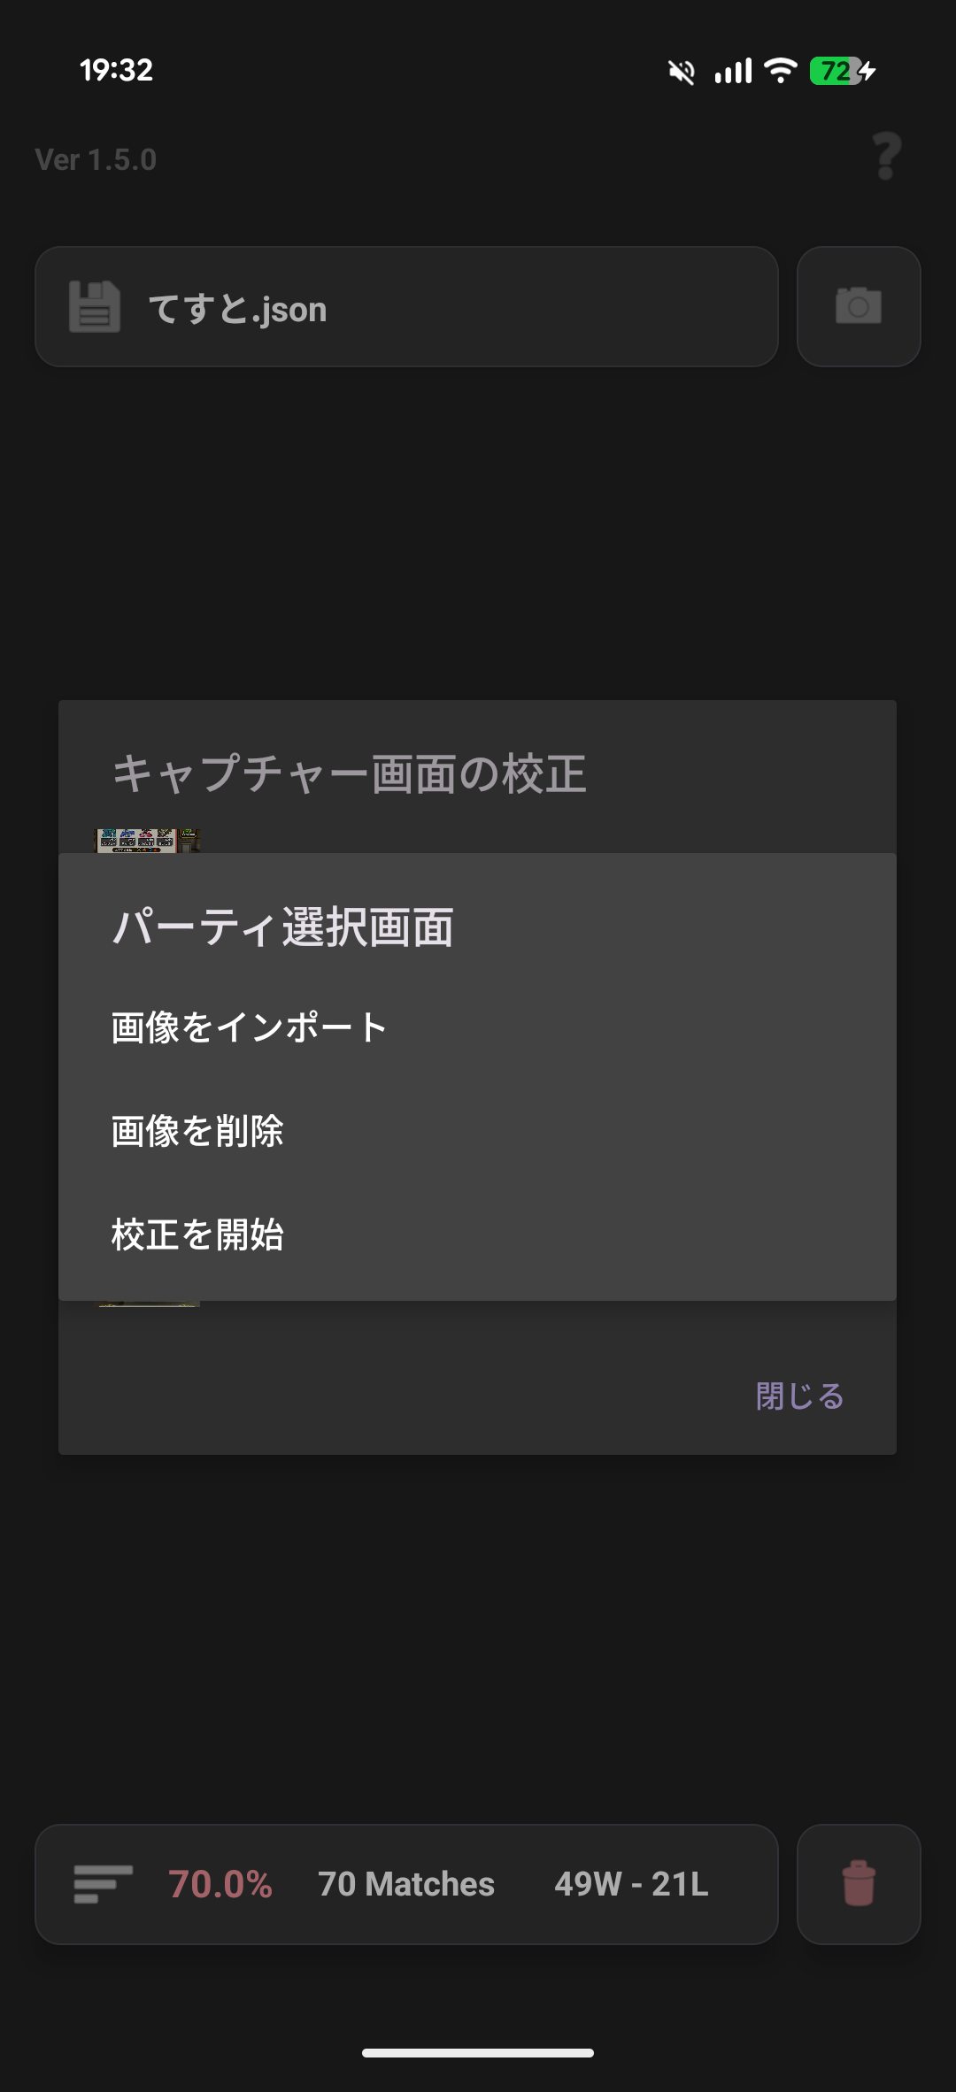
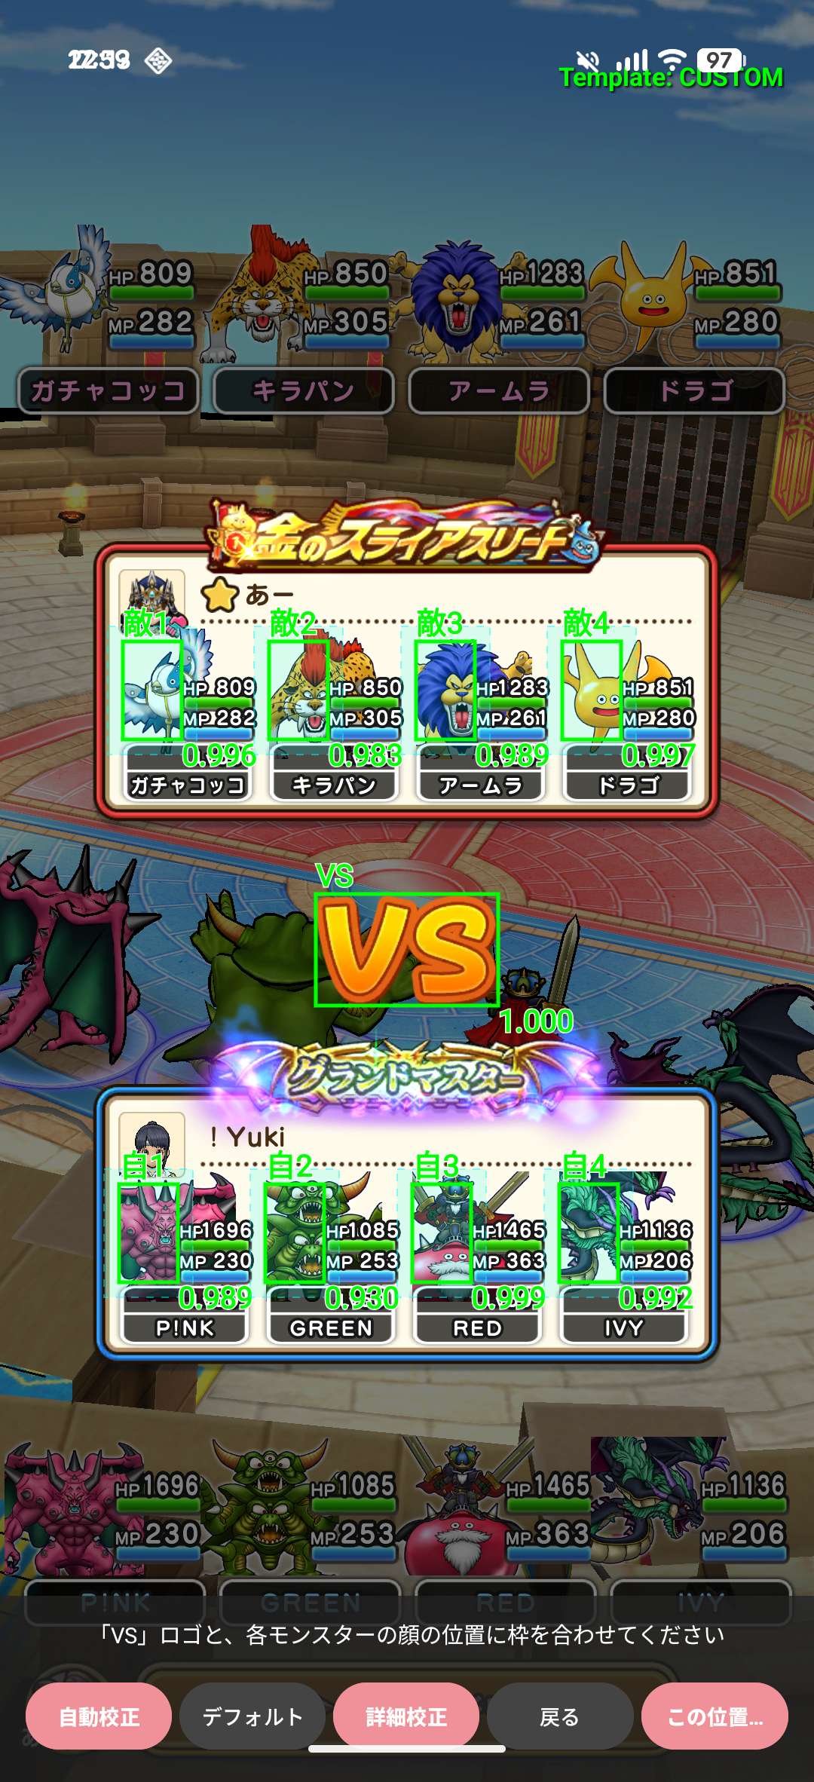
なかモンREC v26.8.2 クイックスタートガイド for Android
①
②
③
④
1. キャプチャー画面の校正 1-1. アプリ使用前に戦闘を行い、以下4枚の画像を準備する
①パーティ選択画面※P1～3いずれかにフォーカスを当てること
②VS画面
③勝利画面
④敗北画面
1-2. メイン画面から校正機能(カメラアイコン)を選択する
1-3.「パーティ選択画面」を選択する
1-4.「画像をインポート」を選択し、1-1.で保存した画像を設定する
1-5.「校正を開始」→「自動校正」→「この位置で決定」を選択する
→残りの②～④に対して1-3.～1-5.を繰り返す
→②は「詳細校正」でも校正が可能です
↑↑↑ここまでは最初の1度だけ行えばOKです↑↑↑
2. 自動記録の開始
2-1. メイン画面の中央にある「REC」ボタンを押す
2-2. ドラクエウォークの画面を選択する(Android14以降の場合)
2-3. 戦闘を開始する
→自動記録が成功した場合、VS画面で戦闘開始の通知が出ます
1-2.
1-3.
1-4.
1-5.

Slide 2
なかモンREC v26.8.2 クイックスタートガイド for iOS
①
②
③
④
1. キャプチャー画面の校正 1-1. アプリ使用前に戦闘を行い、以下4枚の画像を準備する
①パーティ選択画面※P1～3いずれかにフォーカスを当てること
②VS画面
③勝利画面
④敗北画面
1-2. メイン画面から校正機能(カメラアイコン)を選択する
1-3.「パーティ選択画面」を選択する
1-4.「画像をインポート」を選択し、1-1.で保存した画像を設定する
1-5.「校正を開始」→「自動校正」→「この位置で決定」を選択する
→残りの②～④に対して1-3.～1-5.を繰り返す
→②は「詳細校正」でも校正が可能です
↑↑↑ここまでは最初の1度だけ行えばOKです↑↑↑
2. 自動記録の開始
2-1. メイン画面の中央にある「REC」ボタンを押す
2-2. 「ブロードキャストを開始」を押す(iOSの場合)
2-3.ドラクエウォークの画面に切り替え、戦闘を開始する
→iOS版では戦闘開始/終了の通知は表示されません
1-2.
1-3.
1-4.
1-5.

Slide 3
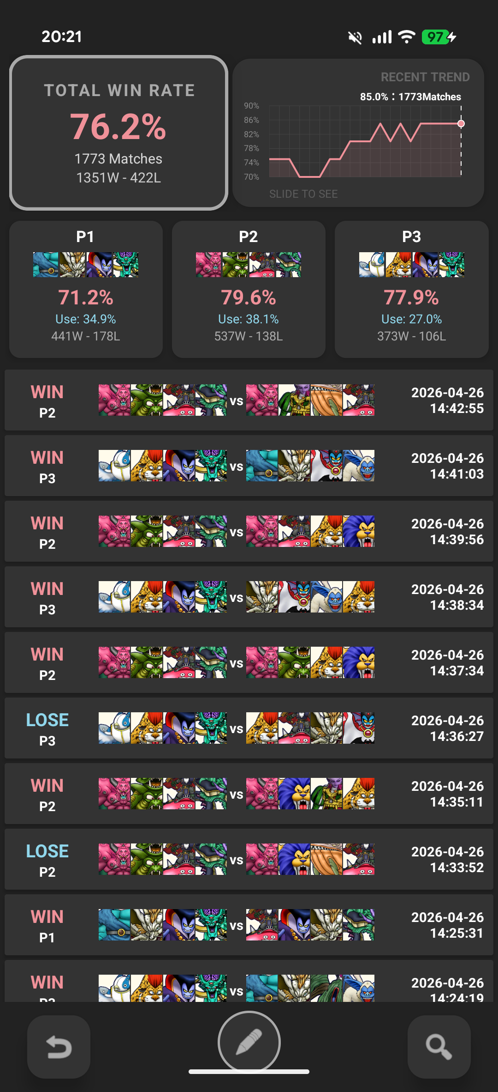
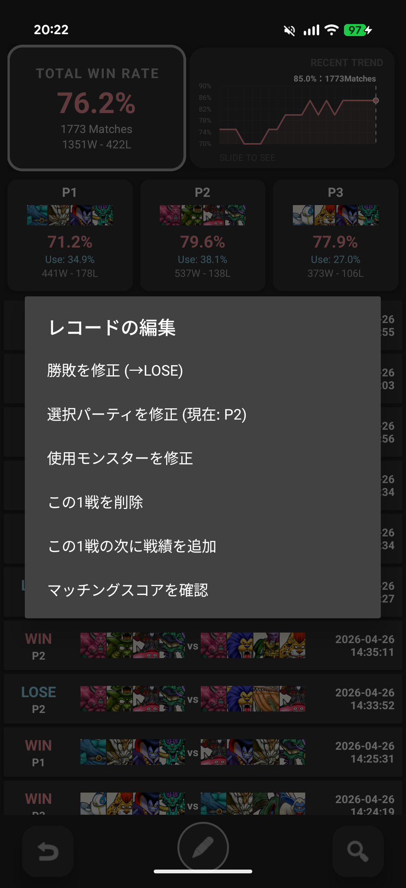
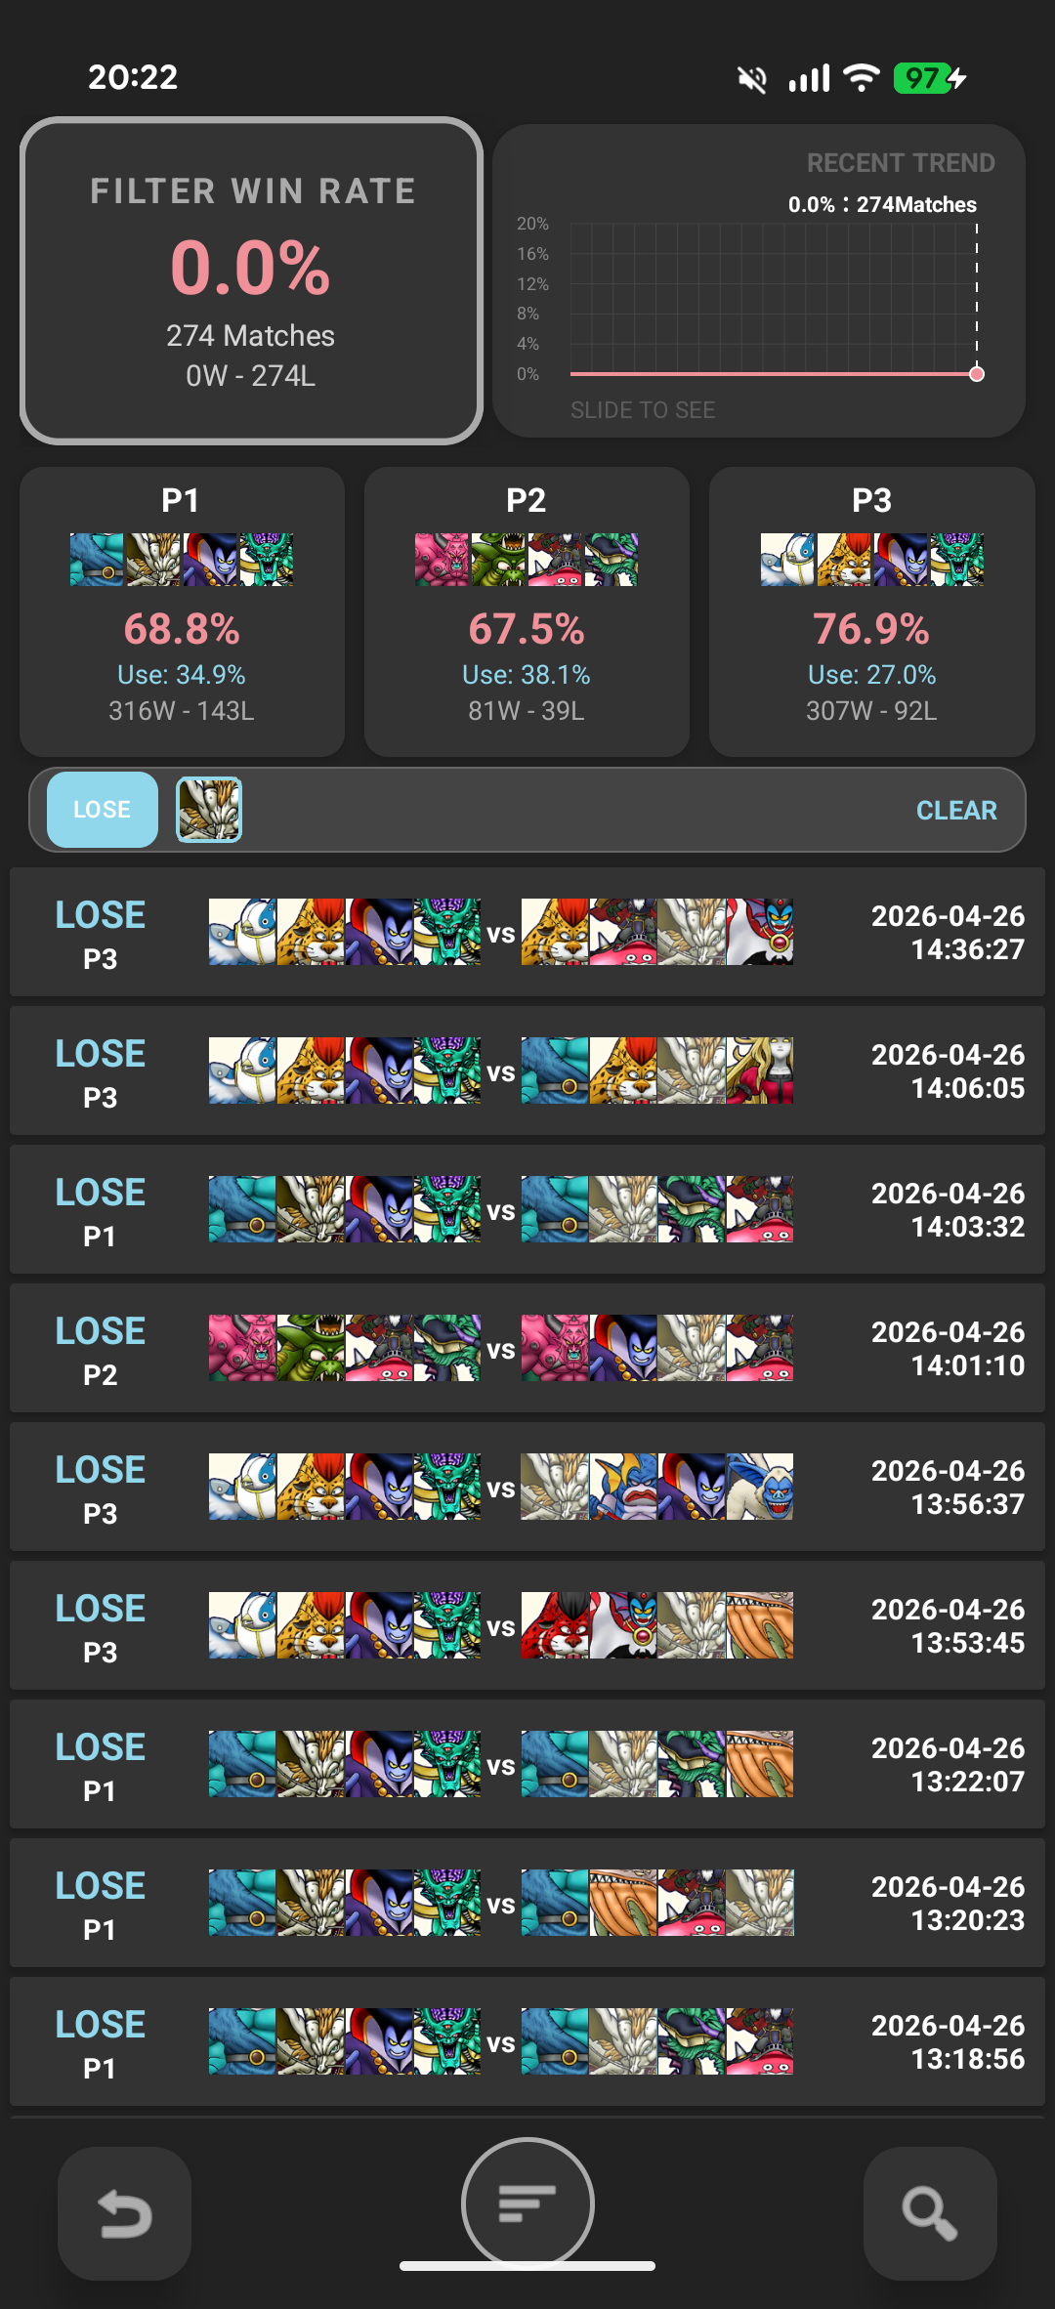


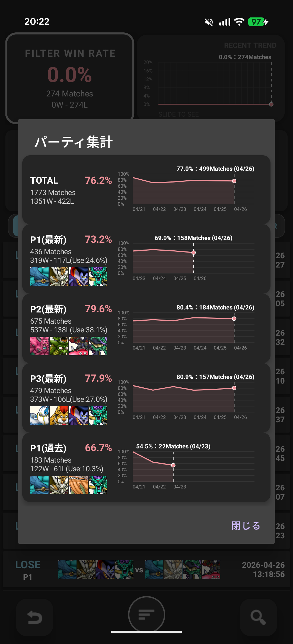
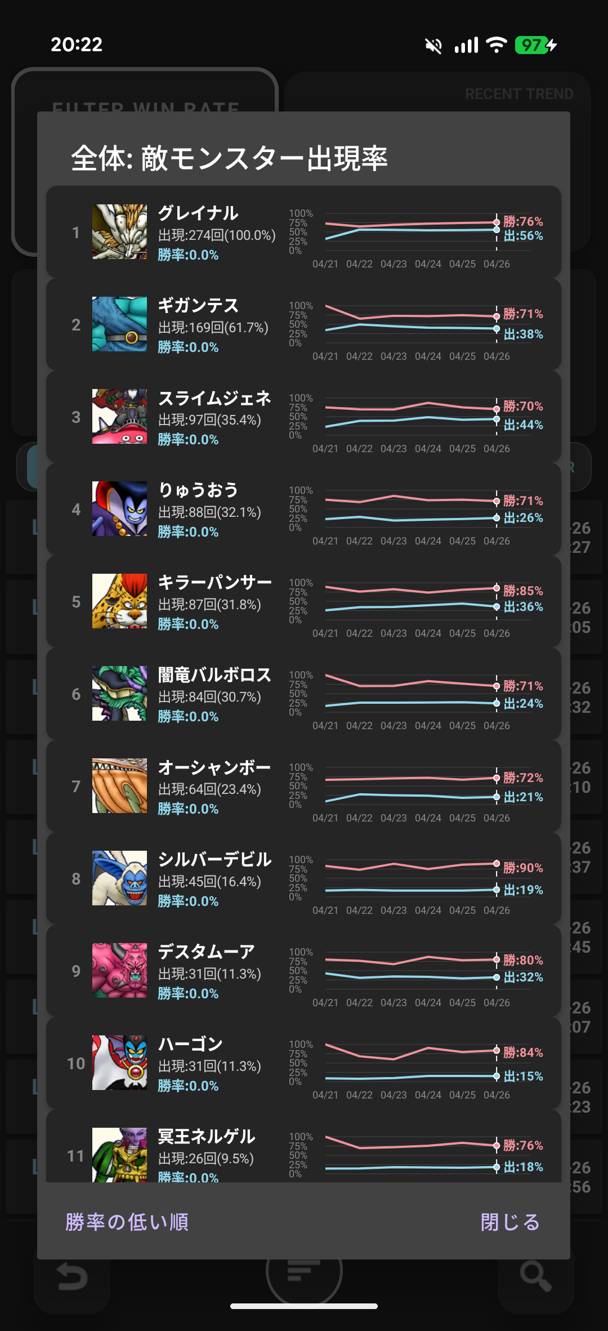

1.
2.
なかモンREC v26.8.2 戦績チェックガイド
1. レコード編集機能 ※画面下部のボタンが編集モード( )時 1-1. 任意のレコードで長押しする
1-2. 勝敗、選択パーティ、使用モンスターの修正が可能
1-3. その他、レコードの追加/削除、マッチングスコアの確認が可能
2. レコードフィルタ機能※画面下部のボタンがフィルタモード( )時
2-1. レコード左端のWIN/LOSEを押すとWIN/LOSEでフィルタ
2-2. レコード中の任意のモンスターを押すと対象モンスターでフィルタ
2-3. 画面上部のフィルタ欄のフィルタ条件/CLEARボタンで解除
3. レコード集計機能
3-1. 画面下部右側の虫眼鏡アイコン( )を選択
3-2. 「パーティ集計」もしくは「モンスター集計」を選択
①パーティ集計：最新のP1～3以外の過去のパーティ戦績が確認できる
②モンスター集計：
モンスター：24H単位のモンスター出現率や勝率が確認できる
パーティ：モンスターの組み合わせで出現率や勝率が確認できる
→24H単位のグラフは表示/非表示を切り替え可能です
3.

Slide 4
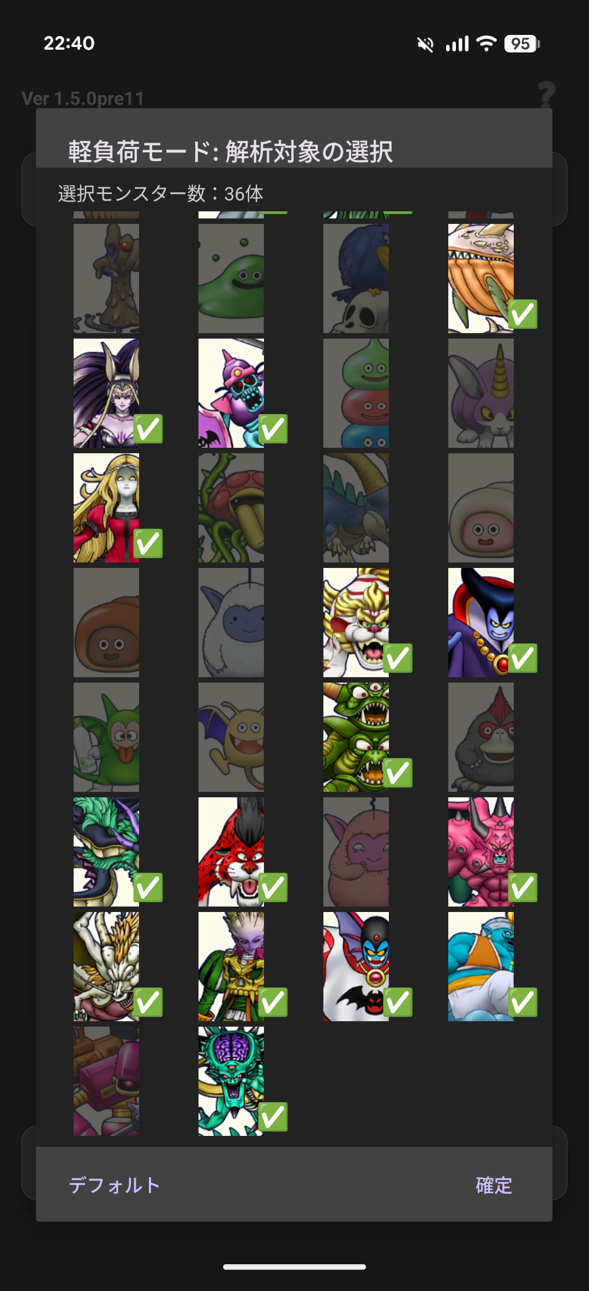
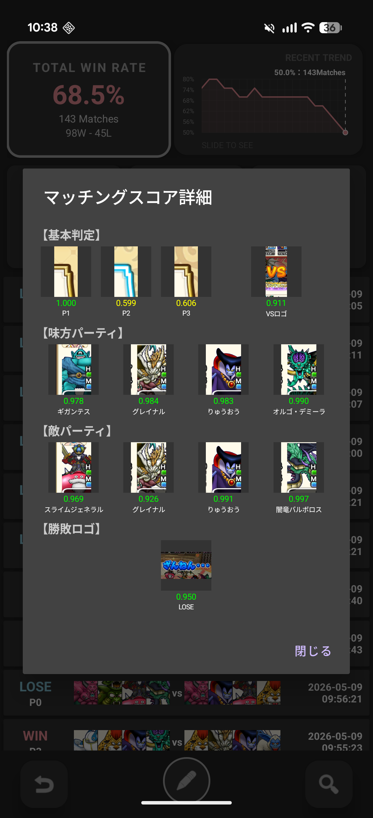
なかモンREC v26.8.2 自動記録されず困ったときは
1. 画面校正を行っているか確認する →とくにパーティ選択画面はP1～3いずれかにフォーカスを当てて
校正しているか確認してください。
2. スマホ解像度を確認する
→スマホによっては省エネモードとして低解像度設定できたり、
逆に高解像度に設定できたりしますが、本アプリは解像度
1080x2364で開発しています。お手数ですが上記解像度に
近い設定でお使いいただくと自動記録の精度があがります。
3. モンスター識別の解析モードを確認する
→昔のスマホをお使いの方で処理負荷が高いと感じた方は、
軽負荷モードをお試しください。通常モードでは全モンスターを
マッチング対象としていますが、軽負荷モードではマッチング対象
を絞ることで動作を軽くすることが可能です。
4. マッチングスコアログを確認する
→上記でも自動記録しない場合はお問い合わせください。
その際、マッチングスコア詳細画面を共有いただけると助かります。
5. 解析時間を確認する →解析は10秒前後かかります。
解析が終わる前にREC→STOPするとモンスターが識別されません。
解析時間はバージョン番号長押し→「直近の解析ログ」から確認できます。
3.
4.

